Slide 1

Reglugerðir um sæfivörur á Íslandi
Elín Ásgeirsdóttir

Slide 2
Efnisyfirlit
Reglugerðarumhverfi á Íslandi varðandi sæfiefni
Sæfiefnaflokkar
Helstu breytingar með nýju evrópsku reglugerðinni nr. 528/2012
Umsóknarferli
Skráningarkerfið R4BP

Slide 3
1101/2004
Er byggð á og innleiðir tilskipun Evrópusambandsins um markaðssetningu sæfiefna ( BPD 98/8/EC)
Allar sæfivörur þurfa markaðsleyfi frá Umhverfisstofnun og sá sem markaðssetur vöruna eða innflytjandi ber ábyrgð á að sækja um leyfið í tíma.
Fyrst þarf að virka efnið í sæfivörunni að standast áhættumat fyrir notkun í ákveðnum sæfivöruflokkum
Þá er það virka efni leyfilegt til notkunar í sæfivörur, sem svo einnig þurfa að fara í áhættumat.

Slide 4
Sæfiefnaflokkar
Sæfiefnum er skipt í fjóra aðalflokka:
Sótthreinsandi efni
Rotvarnarefni
Útrýmingarefni
Önnur sæfiefni
Þessir fjórir aðalflokkar skiptast síðan í 23 sæfiefnaflokka

Slide 5
Sótthreinsiefni
Sæfiefnaflokkur 1: Sótthreinsandi efni í hreinlætisvörum fyrir menn.
Sæfiefnaflokkur 2: Sótthreinsandi efni og önnur sæfiefni til einkanota og til nota innan heilsugæslunnar.
Sæfiefnaflokkur 3: Sótthreinsandi efni í hreinlætisvörum fyrir dýr.
Sæfiefnaflokkur 4: Sótthreinsandi efni til notkunar í tengslum við matvæli og fóður.
Sæfiefnaflokkur 5: Sótthreinsandi efni fyrir drykkjarvatn.

Slide 6
Rotvarnarefni
Sæfiefnaflokkur 6: Rotvarnarefni fyrir vörur í ílátum.
Sæfiefnaflokkur 7: Rotvörn fyrir yfirborðsmeðferðarefni.
Sæfiefnaflokkur 8: Viðarvarnarefni
Sæfiefnaflokkur 9: Rotvarnarefni fyrir trefjar, leður, gúmmí og fjölliðuð efni.
Sæfiefnaflokkur 10: Rotvarnarefni fyrir múrverk.
Sæfiefnaflokkur 11: Rotvarnarefni fyrir vinnslu- og vökvakælikerfi.
Sæfiefnaflokkur 12: Slímvarnarefni
Sæfiefnaflokkur 13: Rotvarnarefni fyrir vökva sem eru notaðir í málmvinnslu.

Slide 7
Útrýmingarefni
Sæfiefnaflokkur 14: Nagdýraeitur
Sæfiefnaflokkur 15: Fuglaeitur
Sæfiefnaflokkur 16: Lindýraeyðar
Sæfiefnaflokkur 17: Fiskaeitur
Sæfiefnaflokkur 18: Skordýraeyðar, mítlaeyðar og vörur til að halda öðrum liðdýrum í skefjum.
Sæfiefnaflokkur 19: Fæliefni og löðunarefni.

Slide 8
Önnur efni
Sæfiefnaflokkur 20: Rotvarnarefni fyrir matvæli eða fóður.
Sæfiefnaflokkur 21: Gróðurhindrandi efni
Sæfiefnaflokkur 22: Vökvar til notkunar við líksmurningu og uppstoppun.
Sæfiefnaflokkur 23: Sæfiefni til að halda öðrum hryggdýrum í skefjum.

Slide 9
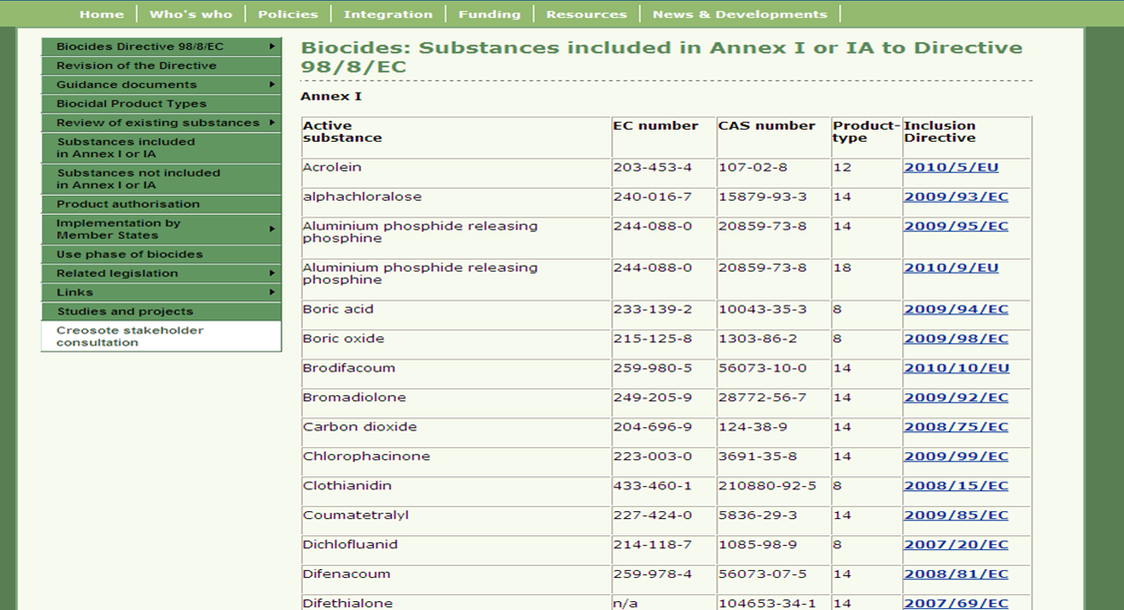
http://ec.europa.eu/environment/biocides

Slide 10
Jákvæði listinn – staðan í dag
PT 2 - Sótthreinsandi efni og önnur sæfiefni til einkanota og til nota innan heilsugæslunnar – 1 virkt efni
PT 8 – Viðarvarnarefni – 16 virk efni
PT 12 - Slímvarnarefni – 1 virkt efni
PT 14 - Nagdýraeitur – 12 virk efni
PT 18 – Skordýraeyðar – 27 virk efni
PT 19 – Fæliefni og löðunarefni – 3 virk efni

Slide 11
Virk efni sem ekki standast áhættumat
Þau virku efni sem ekki standast áhættumat, s.k. non-inclusion efni fara eru sett á sér lista
Sæfivörur sem innihalda virk efni á neikvæða listanum eru ólöglegar á markaði og þarf að fjarlægja innan ákveðins tímafrests.

Slide 12
Reglugerðin 528/2012/EU
Notkun á sæfiefnum bætist við
Meðhöndlaðar vörur (treated articles)
Flokkur skyldra sæfivara (product family)
Sérhvert efni eða blanda sem myndast úr efnum eða blöndum og ætlað er að eyða skaðlegum lífverum
Ný deild innan ECHA (European Chemical Agency)
Farið: Rotvarnarefni fyrir fæðuvörur og fóður (pt 20) og sæfivörur þegar notuð sem tæknileg hjálparefni. (dæmi)

Slide 13
Ný skilgreining á sæfiefni – 1. liður
„sæfivörur“:
sérhvert efni eða blanda, á því formi sem það er afhent notendum, sem samanstendur af, inniheldur eða myndar eitt eða fleiri virk efni og ætlað er að eyða skaðlegum lífverum, bægja þeim frá, gera þær skaðlausar, koma í veg fyrir áhrif þeirra eða verjast þeim með öðrum hætti en eingöngu efnislegum eða vélrænum aðferðum,

Slide 14
Ný skilgreining á sæfiefni – 2. liður
— sérhvert efni eða blanda sem myndast úr efnum eða blöndum sem sjálf falla ekki undir fyrsta undirlið og ætlað er að eyða skaðlegum lífverum, bægja þeim frá, gera þær skaðlausar, koma í veg fyrir áhrif þeirra eða verjast þeim í skefjum með öðrum hætti en eingöngu efnislegum eða vélrænum aðferðum.

Slide 15
Fleiri nýjungar
Landsbundið leyfi og gagnkvæm viðurkenning á eftir eða samhliða
Evrópusambandsleyfi (union authorisation)
Einfaldað leyfi (fyrir áhættulítil sæfiefni)

Slide 16
Einfaldað leyfi
Fyrir áhættulitlar sæfivörur
Hægt að afgreiða á 90 dögum
Má gefa út í öllum meðlimslöndunum án gagnkvæmrar viðurkenningar.

Slide 17
Evrópusambandsleyfi
Gefið út af framkvæmdarstjórninni og gildir á öllu EEA svæðinu nema annað sé tekið fram
Sæfivörurnar skulu hafa sömu notkunarskilmála á öllu EEA svæðinu.
Frá 01.11.2012: Vörur með ný virk efni, og PT 1, 3, 4, 5, 18 og 19.
Frá 01.01.2017: vörur í PT 2, 6 og 13.
Frá 01.01.2020: Allir PT, fyrir utan virk efni sem valda tilefni til áhyggna og PT 14 og 15, 17, 20 og 21.

Slide 18
„Meðhöndluð vara“
Meðhöndluð vara sem hefur fyrst og fremst sæfandi hlutverk skal teljast sæfivara.
Skilgreining: Sérhvert efni, blanda eða vara sem hefur verið meðhöndlað með, eða sem í felst af ásettu ráði, ein eða fleiri sæfivara.
Þarf að merkja ef sæfiefni eru í vörunni og upplýsingaskylda er til neytanda

Slide 19
Flokkur skyldra sæfivara
Allur flokkurinn fær markaðsleyfi
Sama notkun, sama virka efni með t.d. mismunandi litasamsetningar sem ekki hefur neikvæð áhrif á áhættuna og minnkar ekki virknina.
Flokkun og öryggissetningar fyrir hverja vöru innan flokksins eiga að vera þau sömu.
Allar vörurnar eiga að fylla skilyrði fyrir markaðsleyfinu.

Slide 20
Gagnkvæm viðurkenning
Ef ekki hefur verið sótt um landsbundið leyfi er hægt að sækja samtímis um það og gagnkvæma viðurkenningu.
Öll aðildaríki fá matskýrslu um sæfivöruna og reyna að ná samkomulagi.

Slide 21
Gjöld
Árleg gjöld varðandi Evrópusambandsleyfin
Gjöld við umsóknir um gagnkvæma viðurkenningu
Taka skal tillit til lítilla og meðalstórra fyrirtæka (skilgreind í 3. grein 528/2012/EU

Slide 22

https://webgate.ec.europa.eu/env/r4bp2
ENV-R4BP-BIOCIDAL-REGISTER@ec.europa.eu

Slide 23
Skrá sig á ECAS
Skrá sitt R4BP svæði
Skrá vöru
Búa til umsókn fyrir landsbundið leyfi
Búa til umsókn fyrir gagnkvæma viðurkenningu

Slide 24
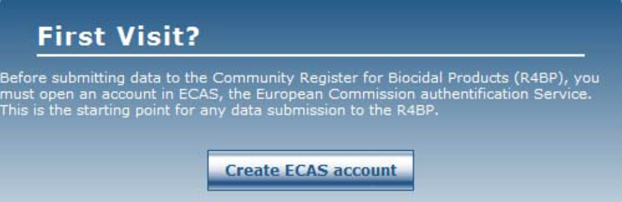

Slide 25
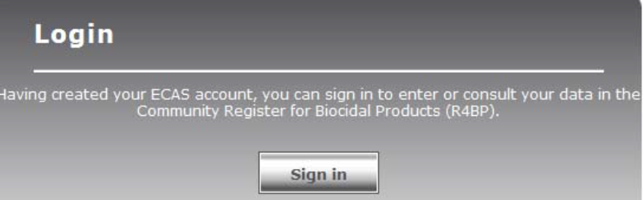
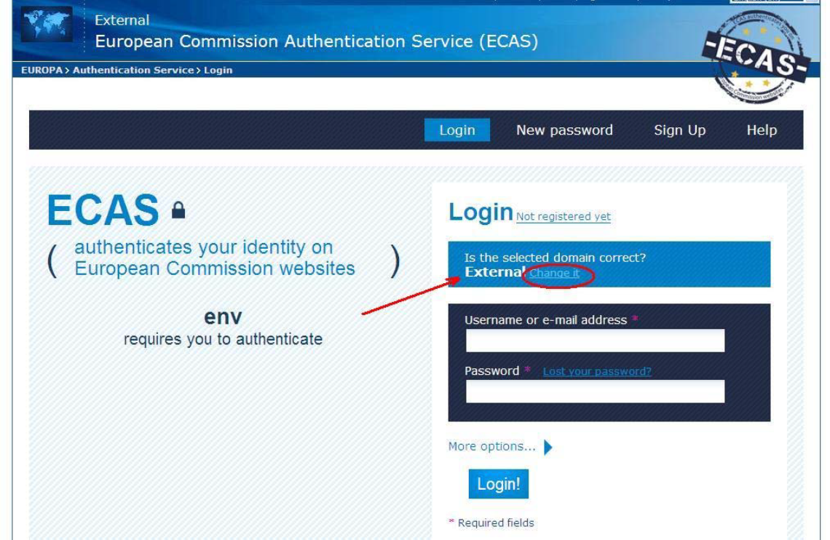

Slide 26
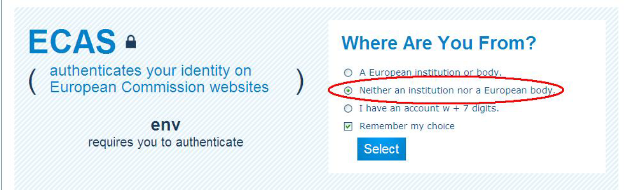

Slide 27
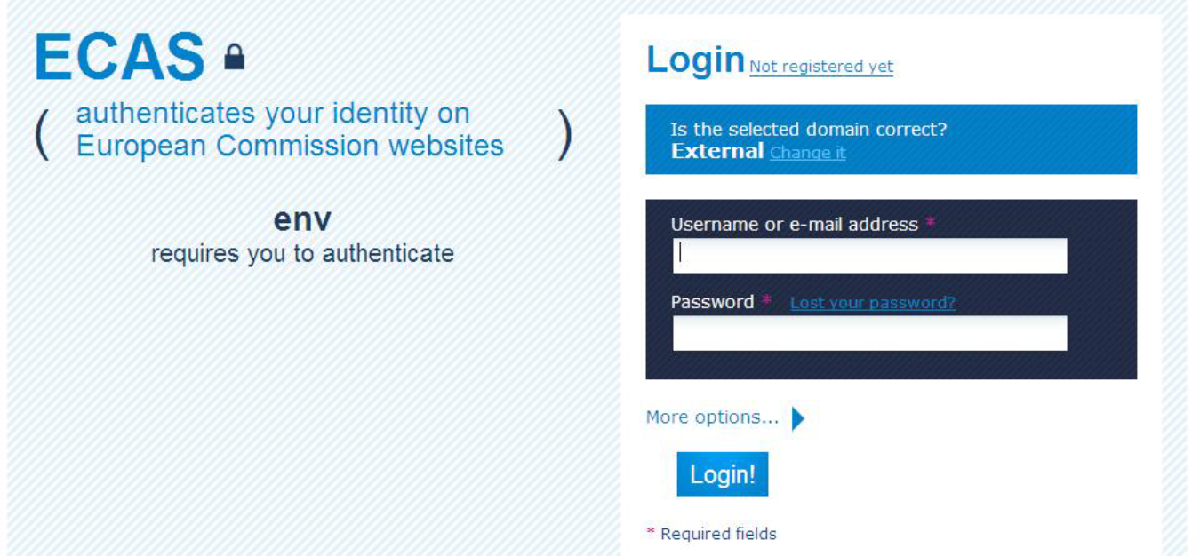

Slide 28
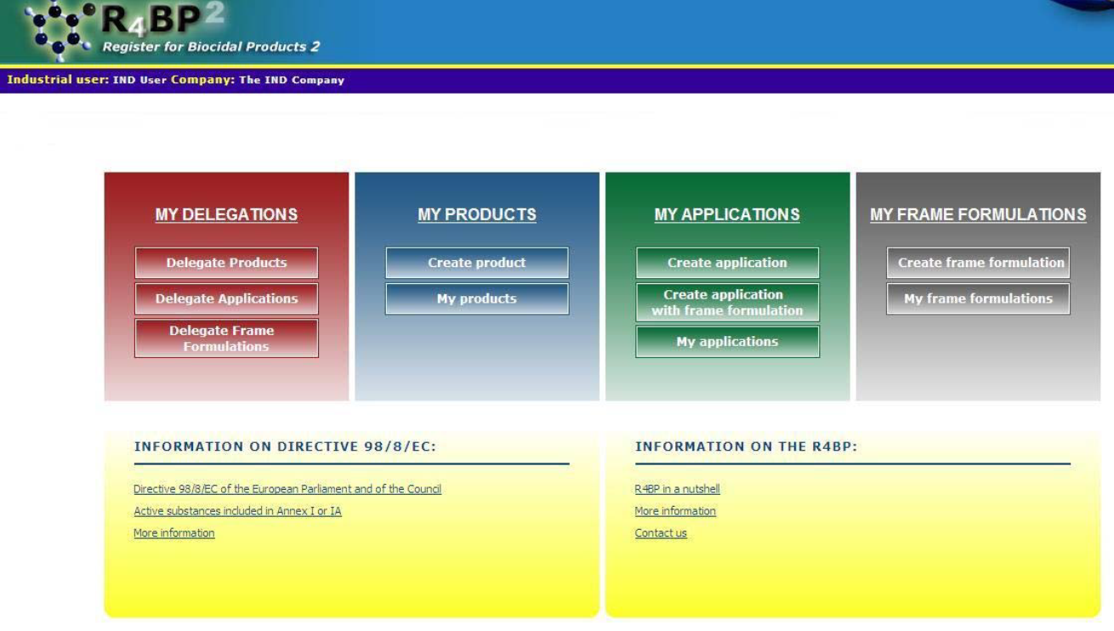

Slide 29
My Products
  Hér er hægt að setja inn upplýsingar varðandi þínar vörur, t.d. samsetningu, flokkun, pakkastærð og notkunarleiðbeiningar.
My Frame Formulations
  Hér er hægt að setja inn rammasæfiefni
My Applications
  Eftir að hafa skráð vöru er hægt að gera og leggja inn umsókn fyrir markaðsleyfi og rammasæfiefni fyrir annað aðildaríki.
  Hér er líka hægt að sjá allar umsóknir og stöðu þeirra sem liggja fyrir.
My Delegations
  Hér er hægt að skiptast á upplýsingum varðandi vörur, rammasæfiefni og umsóknir m.t.t. að skila inn nýrri umsókn.

Slide 30
Muna:
Fylgjast vel með stöðu á virku efnunum (t.d. á heimasíðu Framkvæmdarstjórnarinnar)
Sæfivörur með virkum efnum sem ekki standast áhættumat þarf að taka af markaði eftir þeim tímafrestum sem gefnir eru upp.
Innflytjandi
  Vera í góðu sambandi við sinn birgja, ath hvort ekki verði sótt um gagnkvæma viðurkenningu hér á landi

Slide 31
NJÓTUM UMHVERFISINS OG STÖNDUM VÖRÐ UM ÞAÐ SAMAN

